Slide 1

برمجة المبتدئين
لنتعلم معاً
مستشعراللمس
التعريب: د. أحمد المالح

Slide 2
الأهداف الدراسية:
معرفة كيفية استخدام مستشعر (حساس) اللمس
معرفة كيفية استخدام بلوك الانتظار
معرفة الفرق بين بلوك حساس اللمس وبلوك انتظر
معرفة متى نستخدم بلوك الحركةMove بنمط“On”

Slide 3
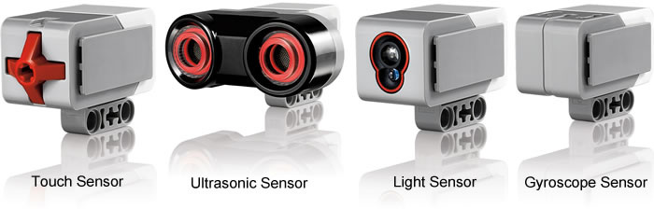
ما هو المستشعر؟
يُمكن المستشعر (الحساس) برنامج EV3 قياس و تحصيل المعلومات المحيطية
تشمل مستشعرات (حساسات) :
اللون – يقيس اللون و شدة الإضاءة
الجيرو – يقيس دوران الروبوت
الفوق صوتية – يقيس مسافة البعد البينية للسطوح المقابلة القريبة
اللمس – يقيس حالة التماسات مع السطح
تحت الحمراء – يقيس إشارات عن بعد لاشعة تحت الحمراء
Infrared Sensor
Image from: http://www.ucalgary.ca/IOSTEM/files/IOSTEM/media_crop/44/public/sensors.jpg

Slide 4
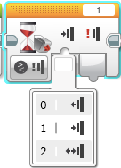
ما هو مستشعر اللمس؟
يتحسس مستشعراللمس عندما تنضغط الكباسة الحمراء أو تتحرر.
بهذه المعلومات يمكنك برمجة الفعل عندما يكون الحساس:
الآن مضغوط
الآن محرر
لمسه: انضغط ثم تحرر
اين يمكن أن تستخدم هذا الحساس؟
لبرمجة قيادة حركة الروبوت حتى يصبح حساس اللمس في حالة مضغوط/ محرر/ لمسه
على سبيل المثال، إذا وضعت حساس لمس امام الروبوت، تستطيع ايقاف الروبوت اذا تحولت الحالة للحساس
يمكنك ايضاً بدء وتوقف البرنامج من خلال حساس اللمس.

Slide 5
ماذا يعني مصطلح لمسه “Bumped” *
يشبه المستشعربشكل رئيسي مفتاح (صحيح / خاطئ) ( True/False)
متى يمكن أن نعتبر حالة لمس“Bumped” . ما هي الشروط التي يجب أن تتوفر حتى يقرأ الحساس لمس؟
الزمن | الفعل | ضغط | حرر | لمس
1 | الكباسه بدأت محررة | False | True | False
2 | الكباسة مضغوطة في | True | False | False
3 | الكباسة محررة والبرنامج يقرأ حالة الحساس | False | True | True
4 | الكباسة لاتزال محررة، ويقوم البرنامج فحص حالة الحساس مرة اخرى | False | True | False
5 | ينضغط الكباس مرة ثانية | True | False | False
6 | يتحرر الكباس، ولكن البرنامج لا يقرأ الحساس
200 secs بعد… | البرنامج يقرأ حالة الحساس | False | True | True
201 | الكباسة لاتزال محررة، ويقوم البرنامج فحص حالة الحساس مرة اخرى | False | True | False
* بالاعتماد على Lego EV3 help screen

Slide 6


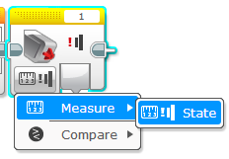
ماذا تبرمج بواسطة بلوك مستشعر اللمس؟
يوجد بلوك مستشعر اللمس في التبويب الاصفر، ولكن يوجد بلوك انتظر للمس في التبويب الاورنج. ماهو الفرق بينهما؟
تبويب الحساس الأصفر: بلوكات الحساسات
استخدمه من أجل قراءة ومقارنة قيم المستشعر لحظياً.
تبويت التدفق الاورنج: بلوك انتظر
يستخدم لانتظار قراءة معطيات معينة من مستشعر (أو زمن)
في هذا الدرس، سوف نستخدم بلوك انتظر للمس

Slide 7
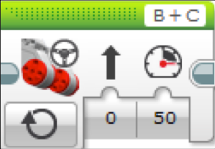
الحركة on و OFF
ماذا يحدث إذا ضبطنا بلوك الحركة على نمط“On” ؟
هل سيقوم الروبوت ...
يتحرك؟
يتحرك قليلا؟
لا يتحرك على الإطلاق؟
الجواب: لا يتحرك على الإطلاق
ماذا تفعل المحركات عند نمط Off ؟
ملاحظة: يحتاج المحرك بنمط On ان يلحق ببلوك آخر (مثلا بلوك انتظر)

Slide 8
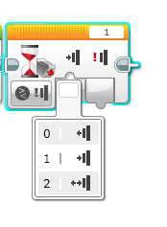

التحدي 1
برمج الروبوت ليتحرك بشكل مستقيم حتى ينضغط الحساس
0 = released
1 = pressed
2 = bumped
B
C
تلميح: سوف تجمع بلوك الحركة وبلوك انتظر

Slide 9
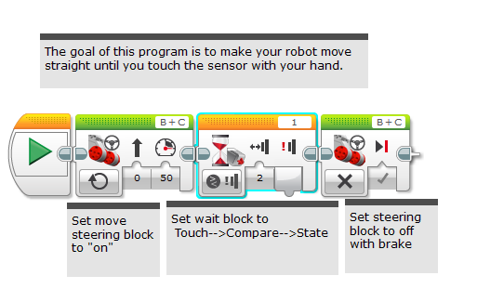
حل التحدي 1
الهدف من هذا البرنامج هو لجعل الروبوت يتحرك بشكل مستقيم الى ان نلمس حساس اللمس باليد
اضبط بلوك الحركة على on
اضبط بلوك انتظر على
اللمس ---> قارن ----> حالة
اضبط بلوك الحركة على off مع الفرملة

Slide 10
التحدي 2
برمج الروبوت ليتحرك حتى يلمس الجدار. بعدها يعود للخلف ثم يدور لليمين 90 درجة
0 = released
1 = pressed
2 = bumped
B
C
ملحوظة: سوف تجمع بلوك الحركة وبلوك الدوران وبلوك الانتظار

Slide 11
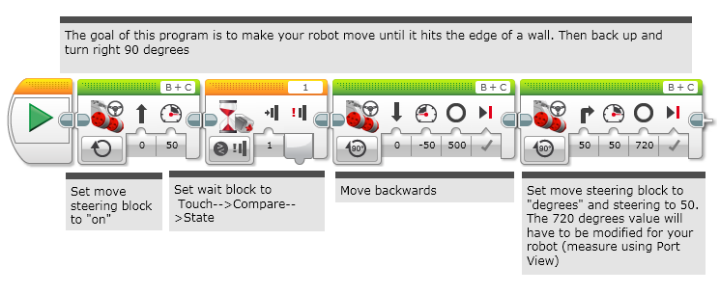
حل التحدي 2
الهدف من هذا البرنامج هو لجعل الروبوت ليتحرك حتى يلمس الجدار. بعدها يرجع للخلف و يدور لليمين 90 درجة.
اضبط بلوك الحركة بنمط on
اضبط بلوك انتظر للمس ثم قارن ثم حالة
تحرك الى الخلف
اضبط بلوك الحركة إلى درجات 50 قدرة و50 للتوجيه, سيتم تعديل 720 حسب تصميم الروبوت (يمكن معرفة القيمة من خلال المشاهدة)

Slide 12
مناقشة
لماذا تستخدم المحركON بالنمط قي هذه التحديات؟
لانك تحتاج قراءة المستشعر خلال حركة المحرك.
لماذا تستخدم بلوك انتظر في هذه التحديات؟
نحتاج لبرمجة الانتظار بالقراءة الصحيحة
ماهو الفرق بين مضغوط PRESSED، محرر RELEASED، لمسه BUMPED،
PRESSED = عندما يكون الكباس مضغوط.
RELEASED= عندما يكون الكباس غير مضغوط
BUMPED= انضغط وتحرر مؤخراً
ما هي الحالات التي تريد من اجلها ان تستخدم؟
PRESSED = الحركة باتجاه الجدار.
RELEASED= لا يلمس الجدار
BUMPED= ضغط باليد

Slide 13
ائتمانات
صممت هذه الدروس التعليمية من قبل سانجي سهشان و ارفيند سهشان
This tutorial was created by Sanjay Seshan and Arvind Seshan
يوجد العديد من الدروس على الموقع www.ev3lessons.com
More lessons at www.ev3lessons.com
قام بتعريب هذا العمل الدكتور أحمد المالح، البريد الإلكتروني: ahmad.maleh@gmail.com
تم هذا العمل ضمن التراخيص اللاتجارية
Creative Commons Attribution-NonCommercial-ShareAlike 4.0 International License.

